Slide 1

FUENTERRABÍA / HONDARRIBIA
GIPÚZCOA · EUSKADI · ESPAÑA

Slide 2
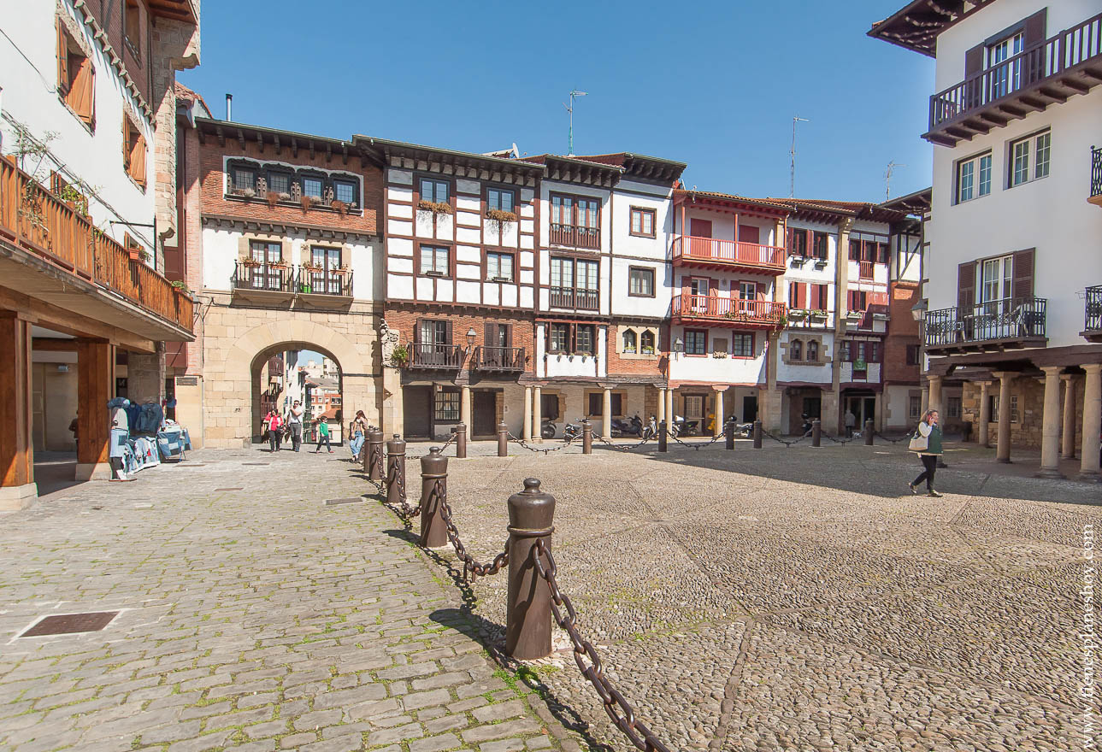
Notes:
2

Slide 3
Fuenterrabía (en euskera y oficialmente Hondarribia) es una ciudad y municipio de Euskadi, España, situado en el extremo noreste de la provincia de Guipúzcoa, a unos 20 km al este de la capital, San Sebastián, en la desembocadura del río Bidasoa, que hace de frontera natural con Hendaya (Francia).
Es una localidad de carácter turístico y residencial. En ella se encuentra el aeropuerto de San Sebastián, conocido por su ubicación también como «aeropuerto de Fuenterrabía.
El nombre en vasco de la localidad, Hondarribia, tiene el significado de "el vado de arena" (hondar: "arena", ibi: "vado") y que además, a decir de los historiadores, podría tener relación con la configuración del espacio donde se asentó la población. A lo largo de la historia se ha escrito de diversas maneras, como Hundarribia, Ondarribia u Ondarrabia. La mención escrita más antigua data del siglo XII, y aparece por primera vez en la forma actual en un documento de finales del siglo XVIII. En la actualidad, al hablar coloquialmente en euskera, sus habitantes mayores y adultos llaman a su pueblo Hondárbia.

Slide 4
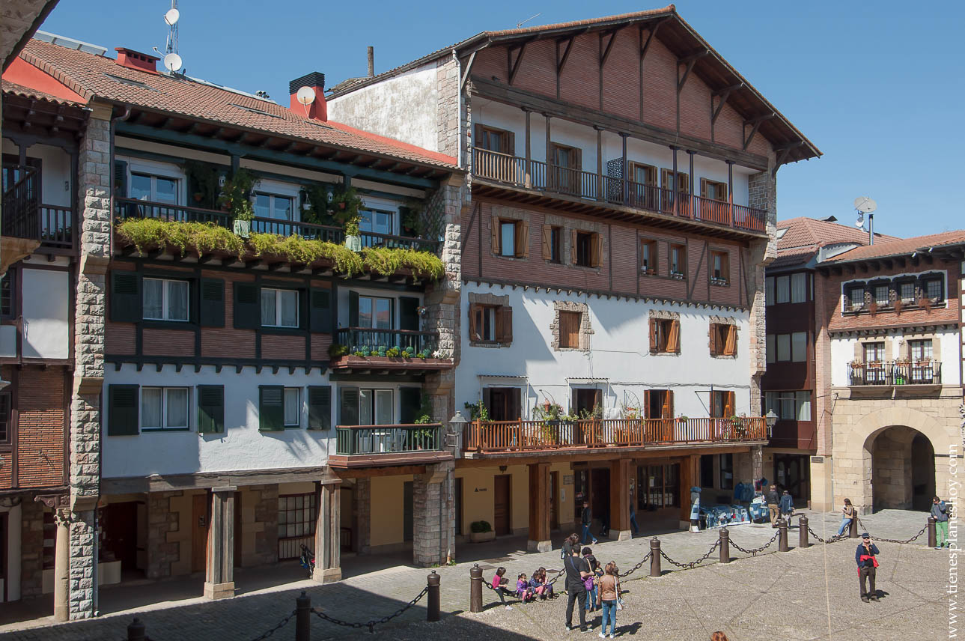
Notes:
4

Slide 5
La fundación de la población como villa se realiza en 1203, cuando el rey castellano Alfonso VIII le concede la Carta Puebla y el Fuero de San Sebastián, a cuya jurisdicción había pertenecido hasta ese momento. Este hecho se produjo escasamente tres años después de que el Reino de Navarra cediera Guipúzcoa y el norte de Álava al Reino de Castilla. Es necesario aclarar que anteriormente ya existía un núcleo poblacional seguramente desarrollado, como acredita el fuero concedido en el año 1180 por el rey Sancho el Sabio de Navarra a San Sebastián, donde la población aparecía nombrada como Undarribia. Anteriormente, se tiene constancia de que los reyes de Navarra realizaban excursiones para cazar en la zona, siendo muy probable que existiera una pequeña residencia para la caza rodeada de algunas otras edificaciones.
Originalmente la jurisdicción de Fuenterrabía se extendía desde el río Bidasoa hasta la Bahía de Pasajes (entonces Puerto de Oiarso u Oiartzun). Quedaban por tanto dentro de su jurisdicción Irún, Lezo, el valle de Oyarzun, Rentería y Pasajes de San Juan. Estas localidades irían separándose con el paso de los años de Fuenterrabía, empezando por Rentería y Oyarzun en el siglo XIV, siguiendo por Irún en 1766, Pasajes de San Juan en 1771 y finalmente Lezo en 1833. En 1280 tropas del rey francés Felipe III el Atrevido, ayudando a las tropas navarras en guerra con el rey castellano Alfonso X el Sabio, intentan tomar sin éxito la villa.

Slide 6
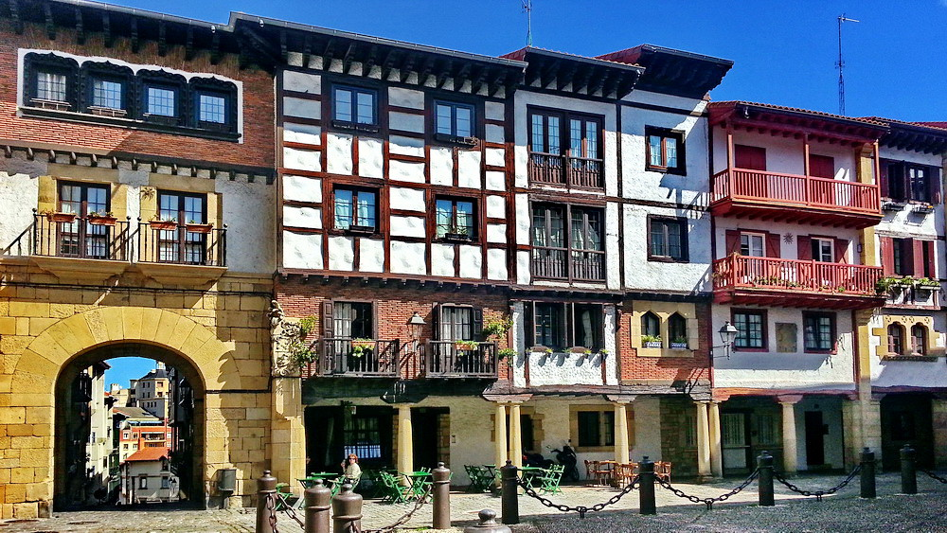

Slide 7
En 1476 el rey Luis XI de Francia invade Guipúzcoa y pone Fuenterrabía bajo sitio. Es una operación en apoyo del rey portugués Alfonso V y a su mujer y candidata al trono de Castilla Juana la Beltraneja. La intervención de Fernando el Católico es decisiva para alejar las pretensiones francesas. En 1521 el rey de Navarra, Enrique II, intenta recuperar su reino con ayuda de Francia, arrebatado en 1512 por Fernando el Católico. Las tropas navarras toman, tras 12 días de asedio, la villa y el castillo de Fuenterrabía, el 18 de octubre de 1521. Posteriormente serían los castellanos quienes, al mando del Condestable de Castilla, Íñigo Fernández de Velasco, cercaron la fortaleza que capituló dos años y medio después, mediante negociación, tras la concesión de una amnistía por parte de Carlos I de España. En la defensa participaron miembros de importantes familias navarras.
El 1 de julio de 1638 en el marco de la Guerra de los Treinta Años, Fuenterrabía sufre su asedio más famoso, durante dos meses, por parte de las tropas francesas del rey Luis XIII. Por la exitosa resistencia la ciudad recibe el título de "Muy noble, muy leal, muy valerosa y muy siempre fiel". El fin de este asedio es celebrado cada año por sus habitantes con el Alarde. En 1659 el Tratado de los Pirineos (o Paz de los Pirineos) fue firmado por las coronas de las monarquías española y francesa el 7 de noviembre en la Isla de

Slide 8
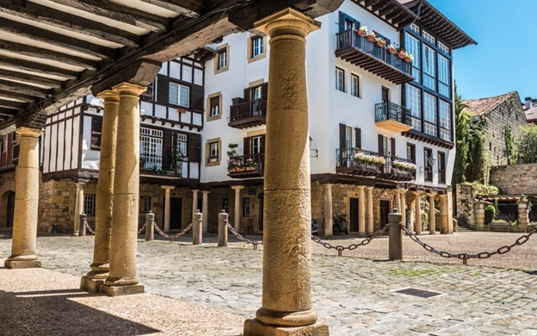

Slide 9
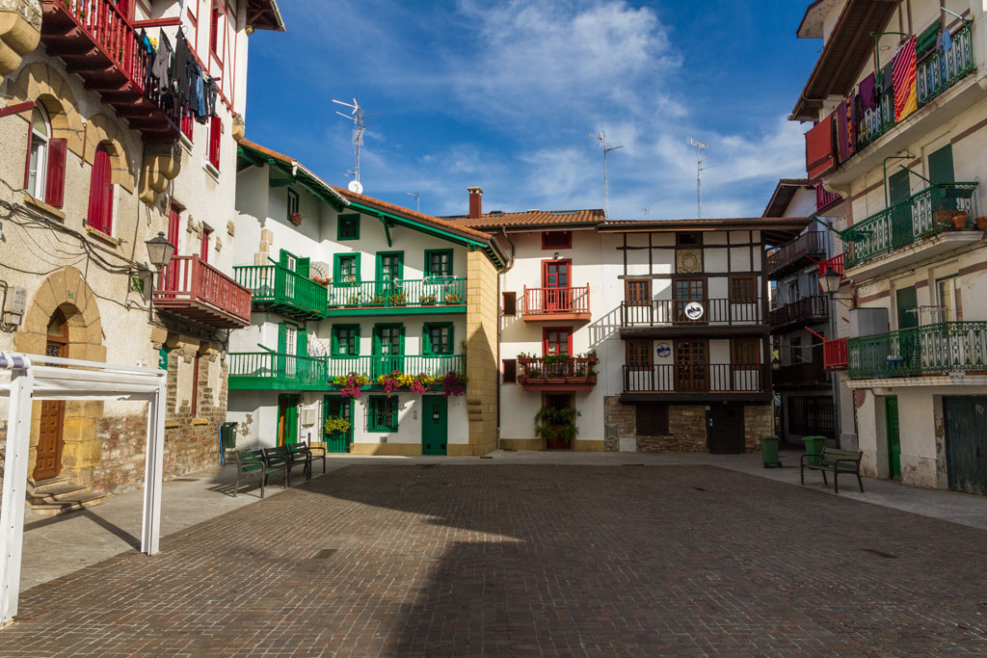

Slide 10
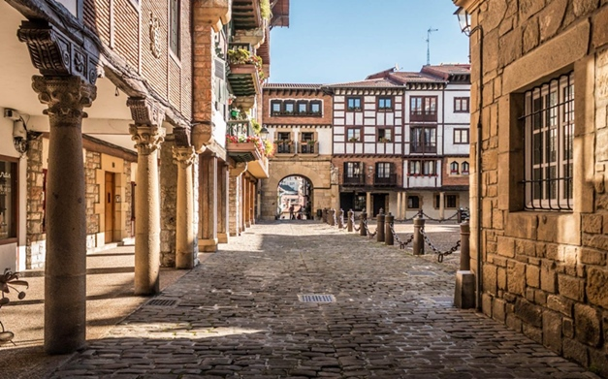

Slide 11
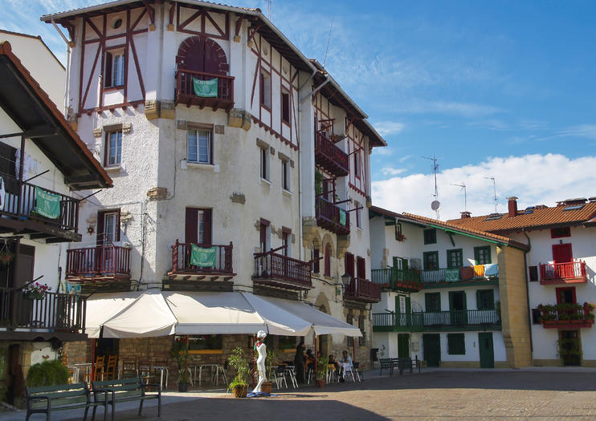

Slide 12
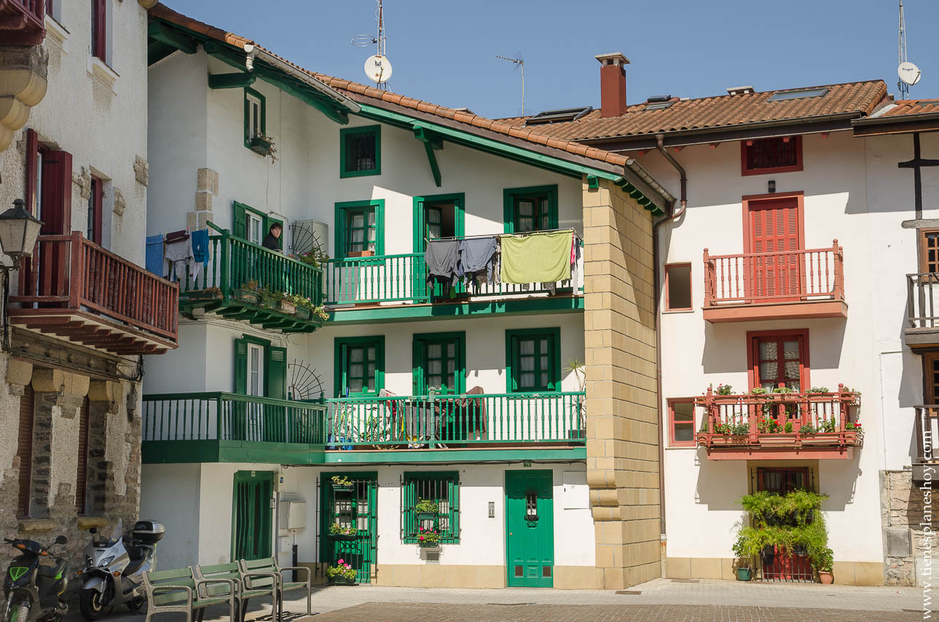

Slide 13
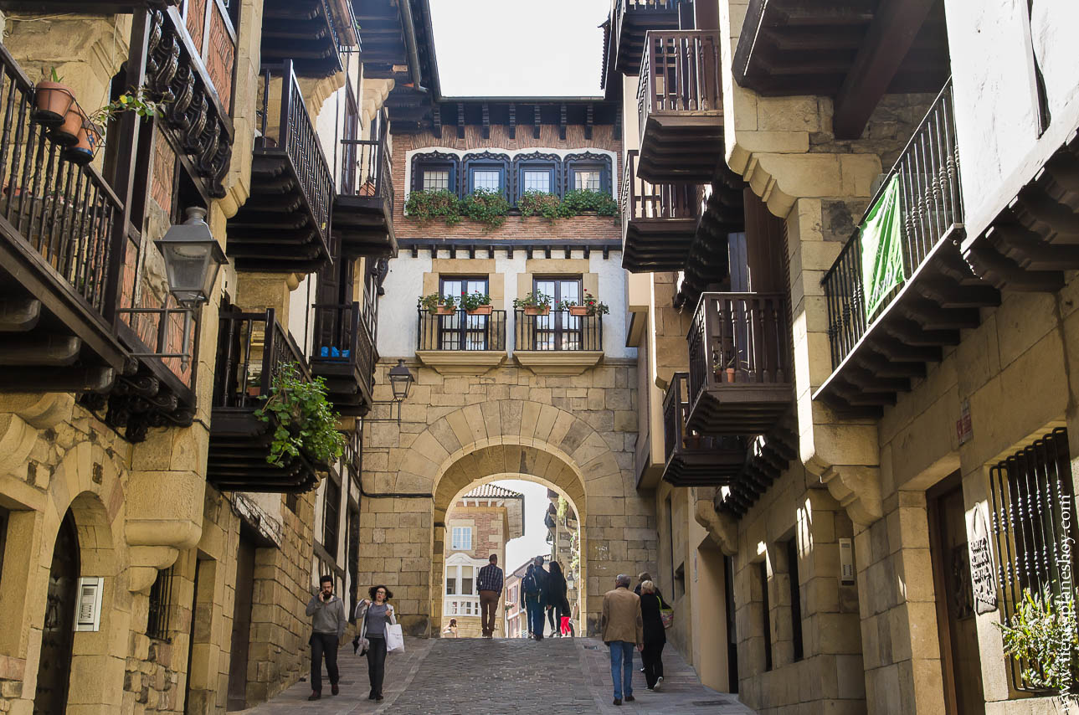

Slide 14
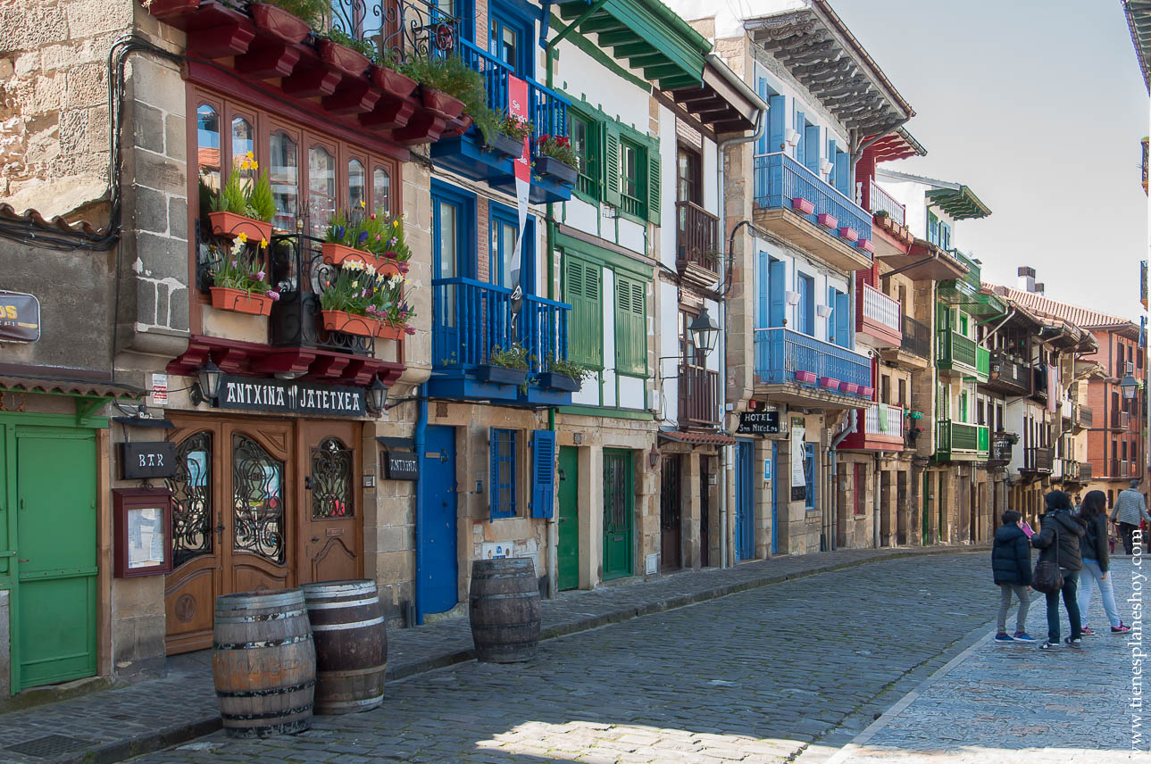

Slide 15
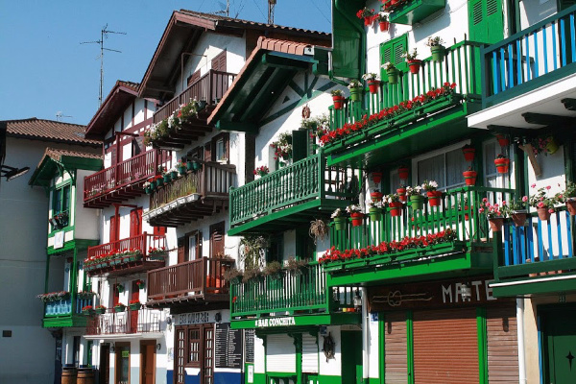

Slide 16
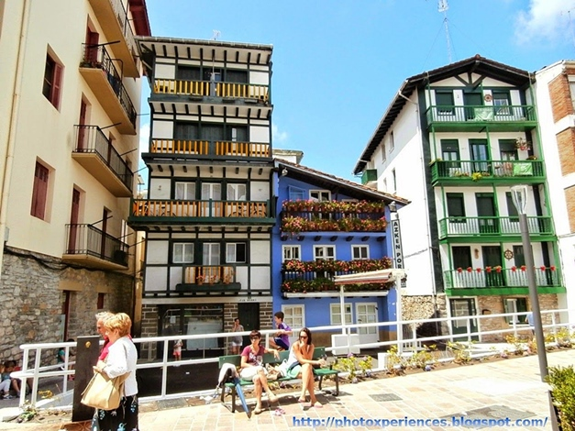

Slide 17
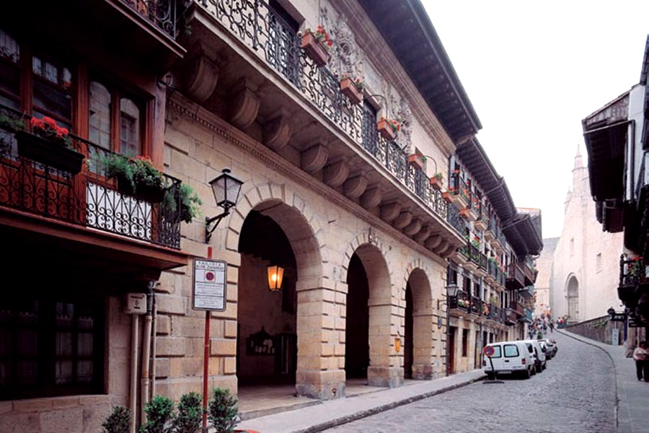

Slide 18
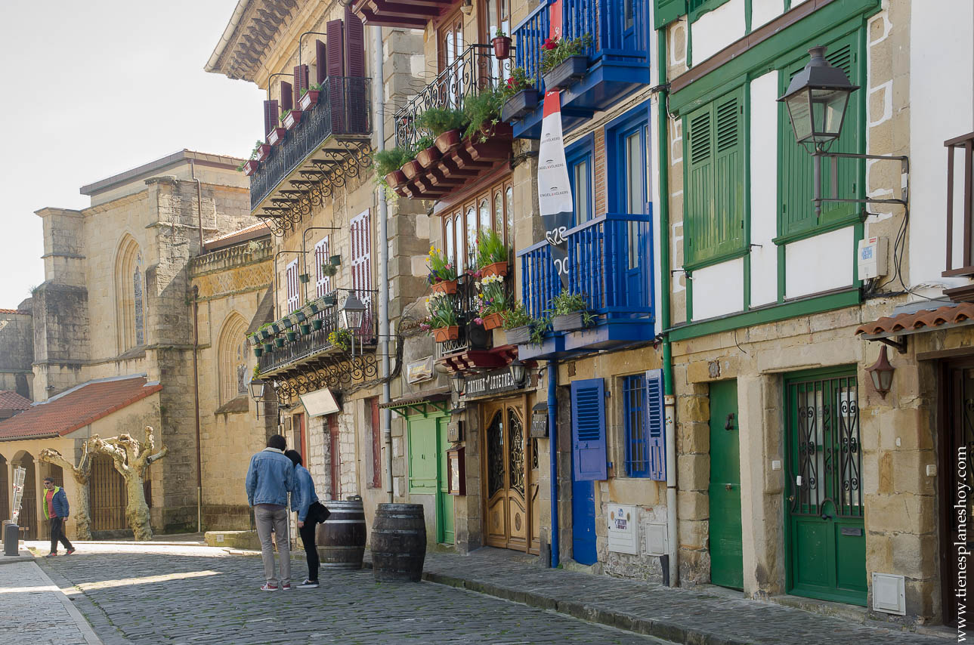

Slide 19
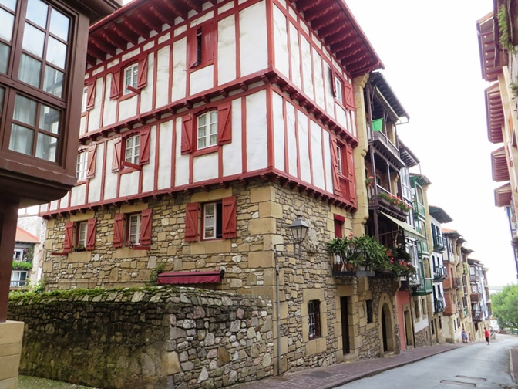

Slide 20
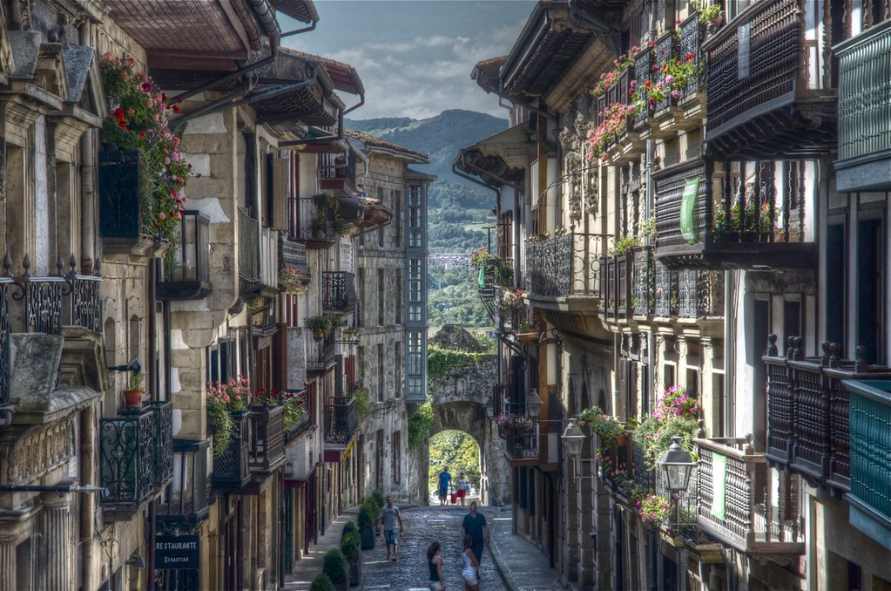

Slide 21
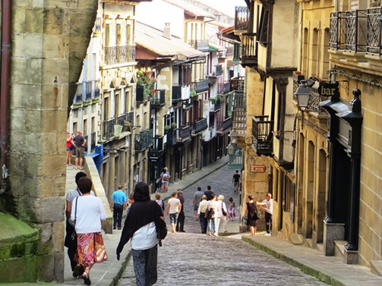

Slide 22
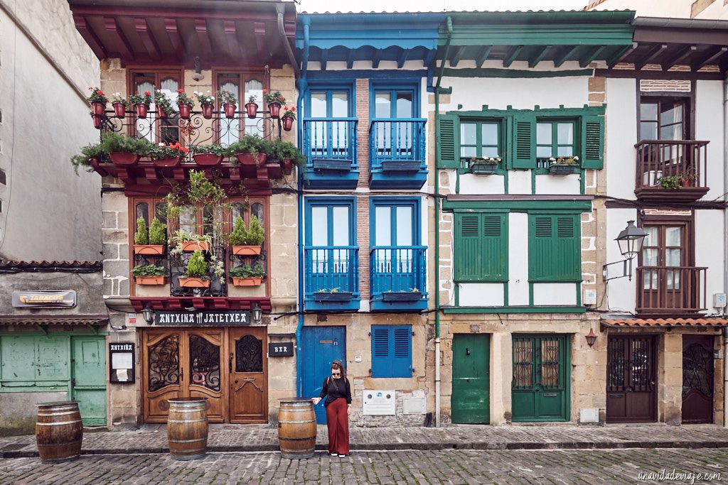

Slide 23
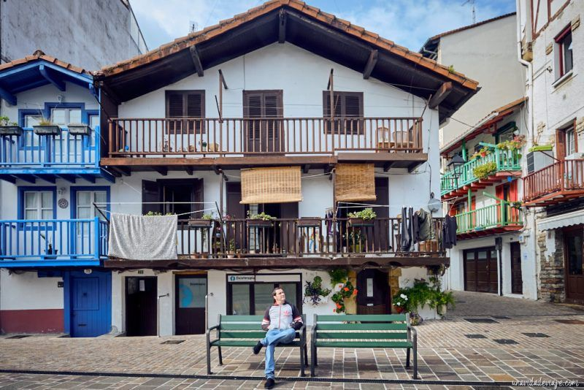

Slide 24
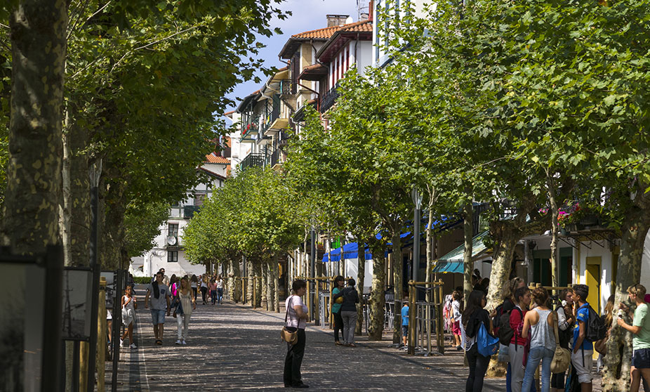

Slide 25
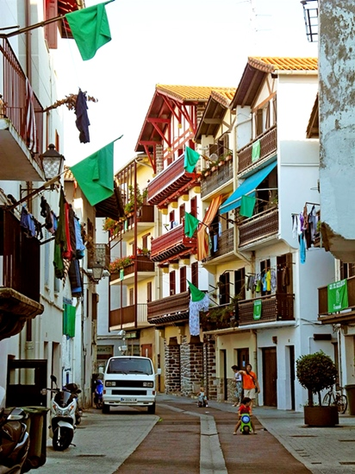
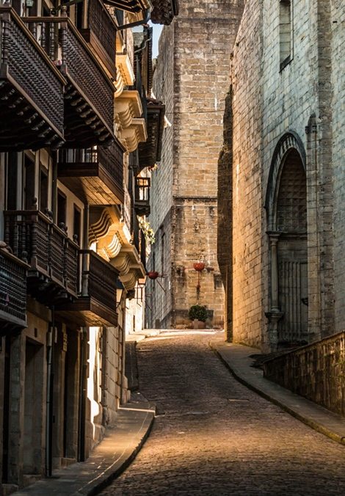

Slide 26
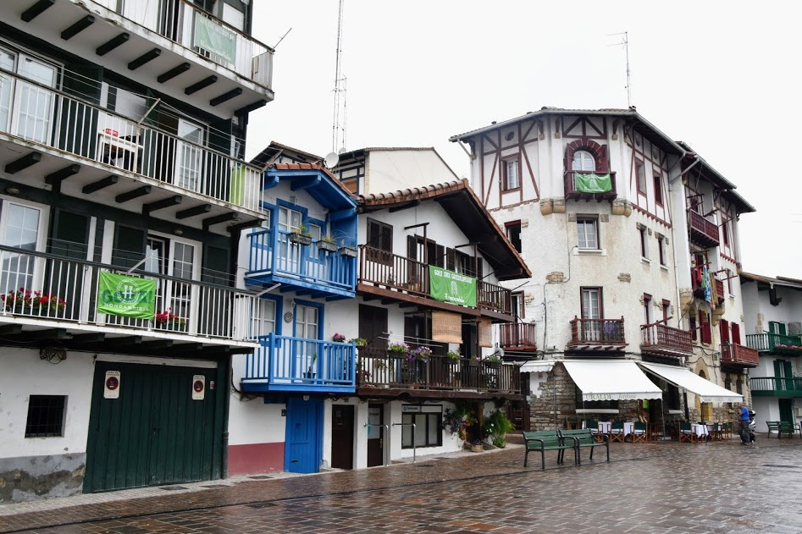

Slide 27
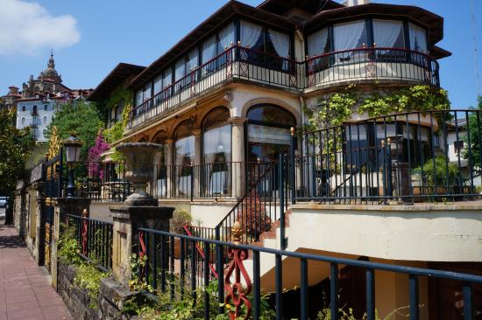

Slide 28
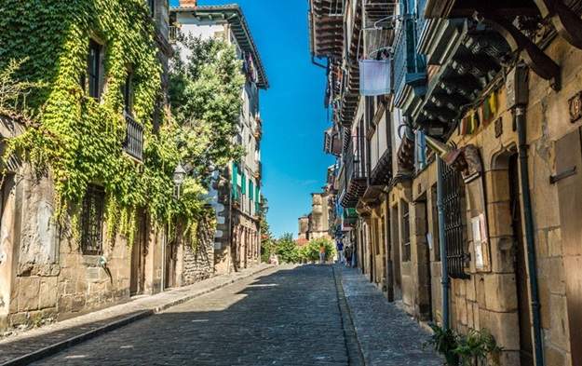

Slide 29
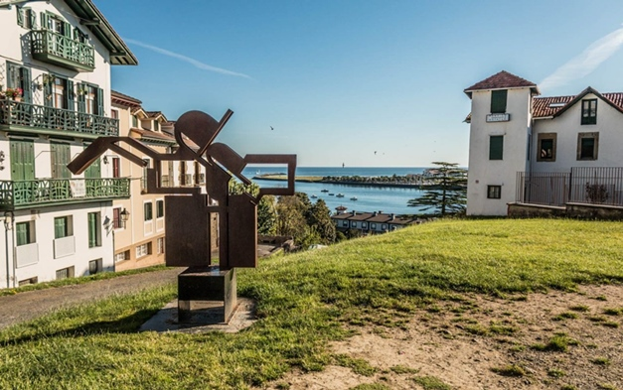

Slide 30
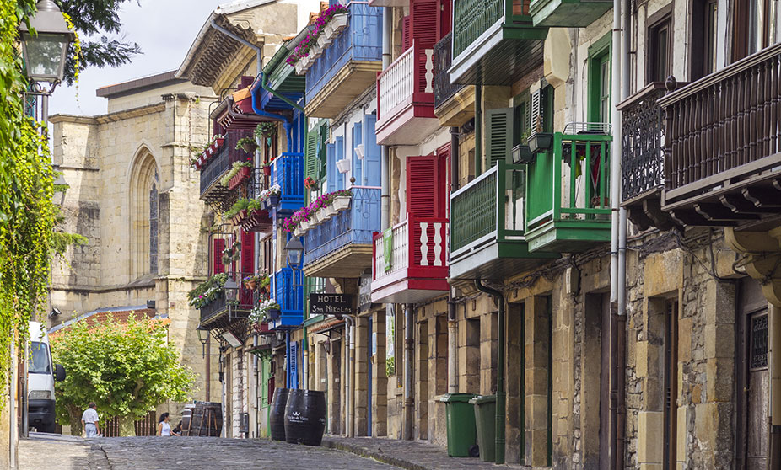

Slide 31
IGLESIA DE SANTA MARÍA DE LA ASUNCIÓN Y DEL MANZANO
La iglesia parroquial de Nuestra Señora de la Asunción y del Manzano de Fuenterrabía (Guipúzcoa, España) es un edificio con elementos que van desde el siglo XV al XVIII, mostrando elementos desde el gótico-tardío, pasando por el renacimiento, hasta llegar al barroco. La Iglesia Parroquial de Fuenterrabía, construida sobre las murallas medievales y una antigua iglesia (seguramente de estilo románico), está dedicada a Santa María de la Asunción y del Manzano. Obra del siglo XV-XVI de estilo gótico tardío, es muy espaciosa y de bella arquitectura. El edificio comenzó a construirse en la segunda mitad del siglo XV, el 27 de julio de 1474.
Posteriormente comenzará el 29 de mayo de 1566 la construcción de la actual entrada renacentista que sustituirá a la anterior entrada gótica. Con esta obra comenzarán las siguientes modificaciones que sufrirá la iglesia, con la construcción de la sacristía en 1605 (paralizada en 1638 por el sitio sufrido por la ciudad), y la construcción de la torre barroca de Francisco de Ibero en 1766. Dicha torre, que responderá a un fenómeno común en todo el territorio vasco, se edificara aprovechando como base los gruesos muros de la casa torre adosada en el sur. El proyecto, modificara la planta de la casa torre, sacándola del interior del templo. En la misma época se construirá el coro de la iglesia a los pies de la misma, acabando de configurar el edificio casi tal y como lo conocemos en la actualidad.
Posteriormente el edificio sufrirá pequeñas modificaciones como arreglos en la sacristía, modificaciones en las entradas laterales, o la eliminación del cementerio exterior para crear una gran plaza al sur. Las modificaciones acabarán con la restauración realizada por el arquitecto Fernández de Casadevante en 1910, que eliminará el calado de los muros y los pequeños huecos ovalados introducidos en el barroco que desfiguraban la imagen del edificio.

Slide 32
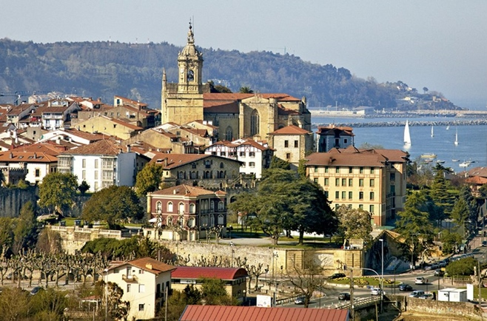

Slide 33
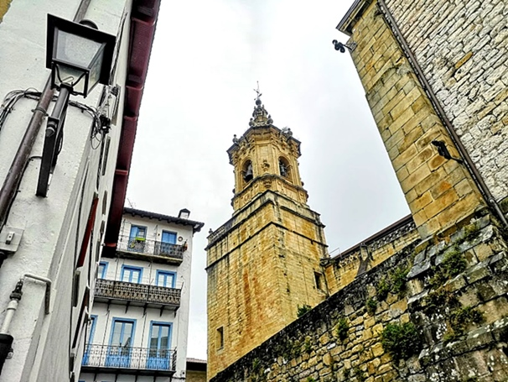

Slide 34
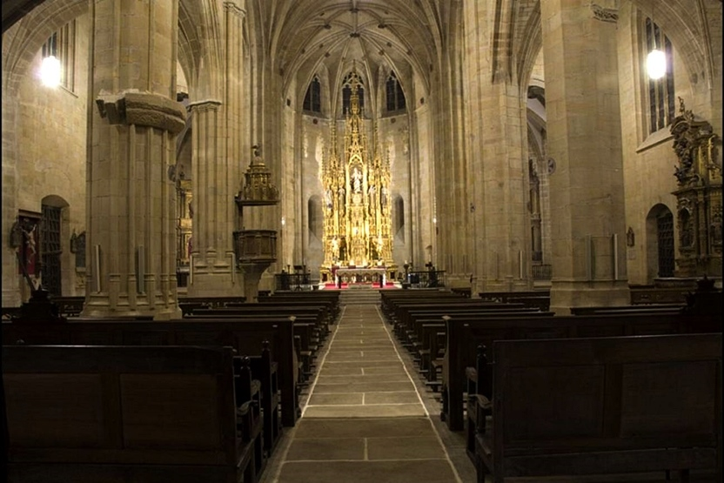

Slide 35
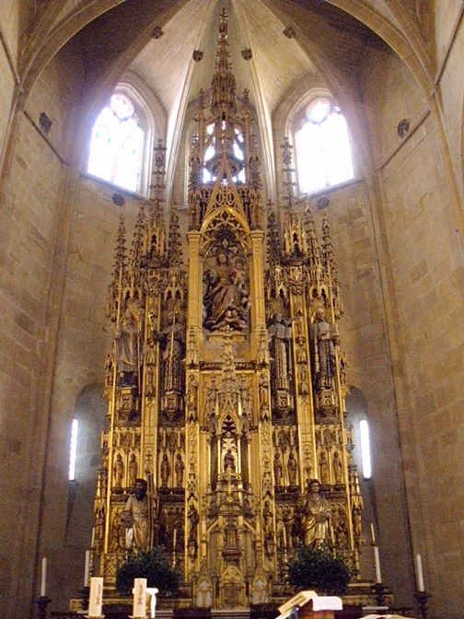

Slide 36
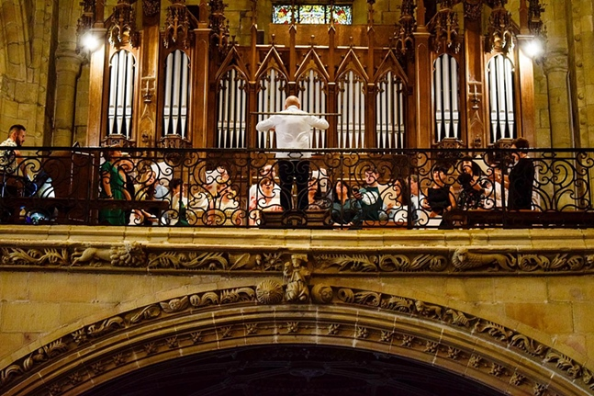

Slide 37
LAS MURALLAS
Las murallas de la villa (siglos XVI-XVII) que rodean el casco histórico monumental. Pertenecen al sistema de fortificación abaluartado. Se conservan cuatro baluartes: de San Nicolás, de la Reina (este último parcialmente reconstruido), de San Felipe y de Santiago, ambos conservados parcialmente. También se pueden observar las enormes cortinas que unen los baluartes de San Felipe y de la Reina, así como la que une este último con el de San Nicolás. Son de gran interés el cubo de Santa María, parcialmente conservado en las proximidades de la principal puerta de acceso al recinto murado que lleva la misma denominación.
Asimismo se conserva la puerta de San Nicolás, situada cerca del baluarte de la misma denominación. El resto de las fortificaciones que rodeaban la ciudad fueron voladas en 1794 a causa de la Guerra de la Convención. Fuenterrabía disponía también de fortificaciones exteriores (principalmente dos revellines) de los que se conservan únicamente algunos vestigios de uno de ellos, denominado de San Nicolás. De las murallas medievales solo se conservan estructuras muy limitadas y en su mayor parte modificadas. Abandonadas tras la pérdida de su función militar, las fortificaciones de Fuenterrabia comenzaron a ser recuperadas y restauradas junto con el resto del casco amurallado a partir de la década de los años 60 gracias a la decidida intervención del arquitecto Manuel Manzano Monís.
Con la reconstrucción del Baluarte de la Reina dio comienzo el largo proceso de recuperación de las fortificaciones que continúa hasta hoy en día.15​ Su intervención en el Baluarte de la Reina fue completada en 2006 por los arquitectos Manuel Iñiguez y Alberto Ustarroz, que recuperaron los espacios interiores del baluarte y sacaron a la luz las estructuras defesivas anteriores que hoy en día pueden verse en las capas arqueológicas de las dos plazas laterales. A esta intervención le siguieron la restauración de la cortina Sur y del lienzo Oeste (también por los arquitectos M. Iñiguez y A. Ustarroz) en la que se recuperó la presencia del portal de San Nicolás y el severo remate horizontal del antepecho y de las tronesas que caracteriza a este tipo de fortificaciones.​

Slide 38
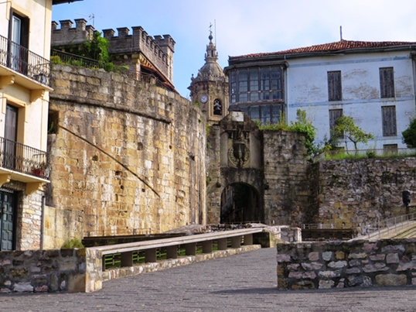

Slide 39
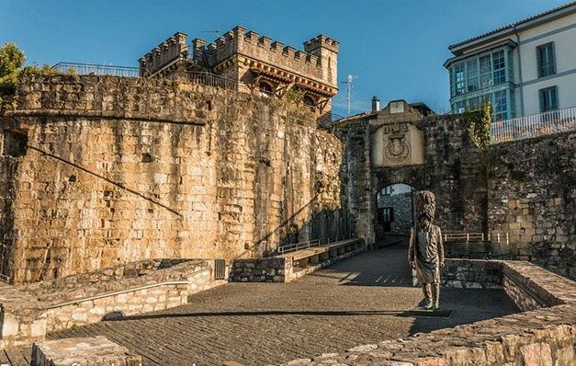

Slide 40
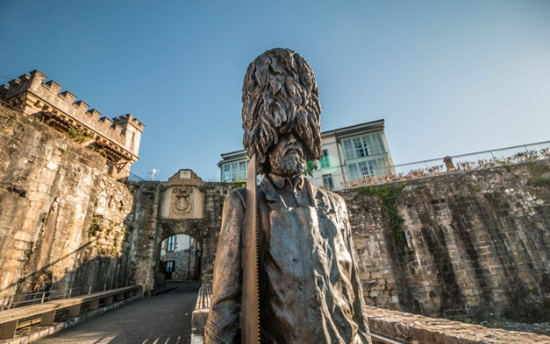

Slide 41
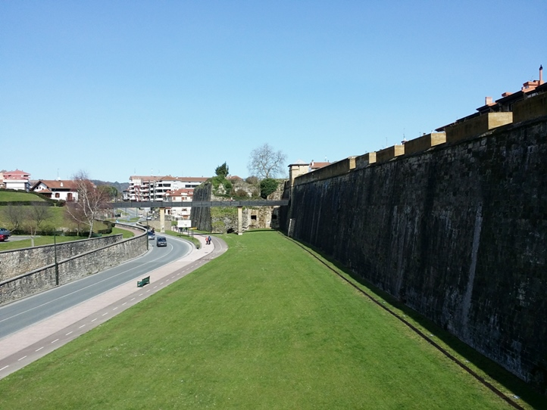

Slide 42
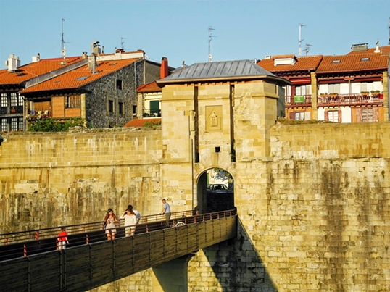

Slide 43
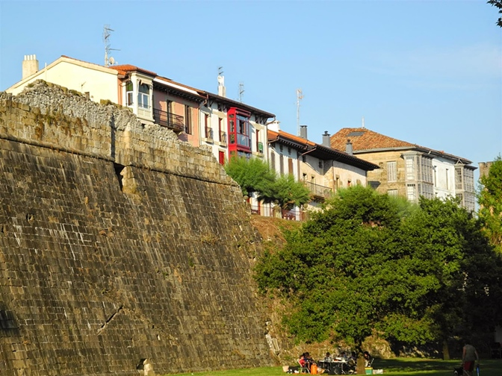

Slide 44
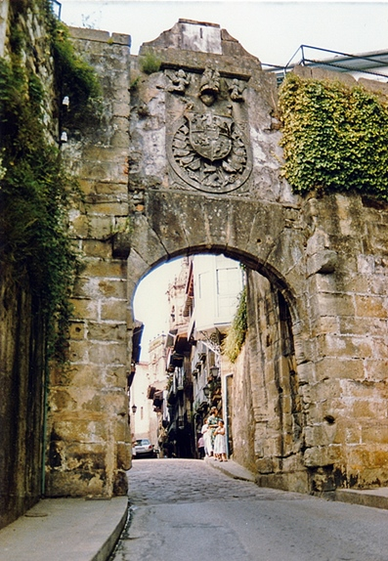

Slide 45
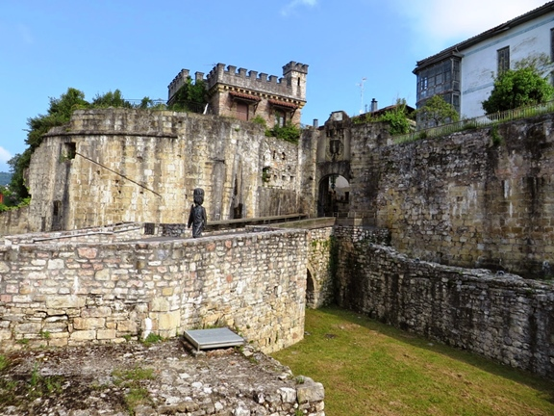

Slide 46
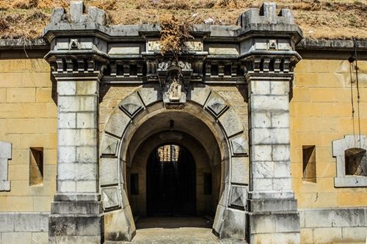

Slide 47
PARADOR CASTILLO DE CARLOS V
El castillo de Carlos V es una fortificación localizada en el municipio español de Fuenterrabía (Guipúzcoa), actualmente destinado a Parador y considerado uno de los edificios más significativos de la ciudad. Existía en el año 1200 y estaba dotado de planta cuadrangular con cubos aproximadamente circulares en los ángulos, quedando actualmente vestigios visibles de dos de ellos. Fue ampliado considerablemente por Carlos V, dotándole de una gran plataforma artillera rectangular a la que debemos la representativa fachada actual del edificio.
Durante la mayor parte de su historia estuvo destinado a la función de cuartel y de residencia del gobernador de la plaza militar. Sufrió numerosos avatares a lo largo de su historia. En 1660 sirvió de residencia de la familia real española durante los esponsales de la infanta española con el futuro rey francés Luis XIV de Francia en la cercana Isla de los Faisanes. En 1794 quedó severamente dañado por las tropas francesas.
A principios del siglo XX el edificio se encontraba en ruinas. En 1968 fue rehabilitado y transformado en Parador Nacional, función que sigue cumpliendo en la actualidad, siendo el único de esta red de hoteles estatales que se ubica en la provincia de Guipúzcoa. La fachada principal sufrió algunas modificaciones en este momento con objeto de dotarla de mayor monumentalidad, incorporando un escudo y un guardapolvo, a la vez que se eliminaban las rozas de antiguos tejados mediante el cambio de los sillares.

Slide 48
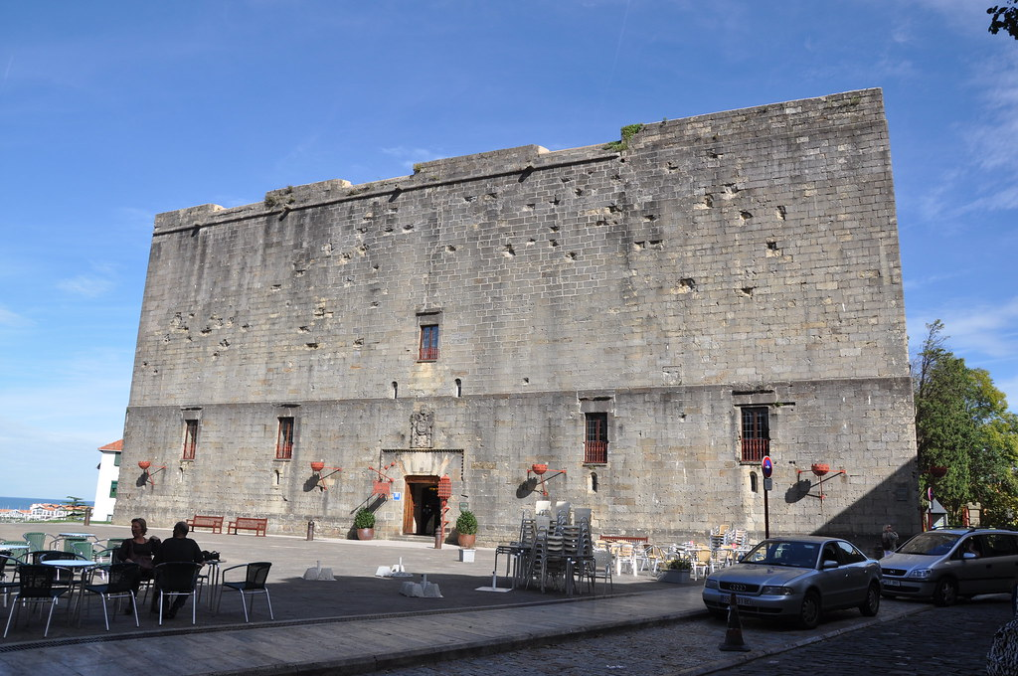

Slide 49
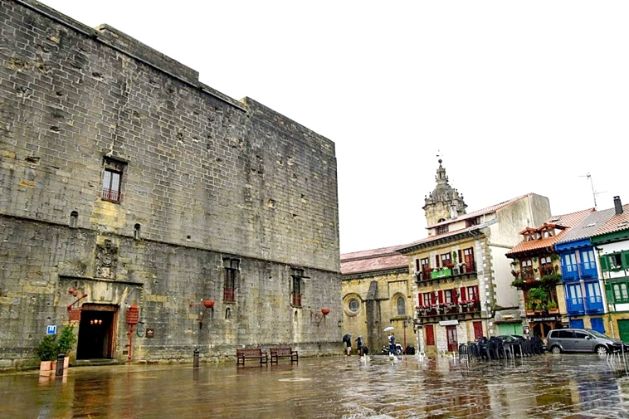

Slide 50
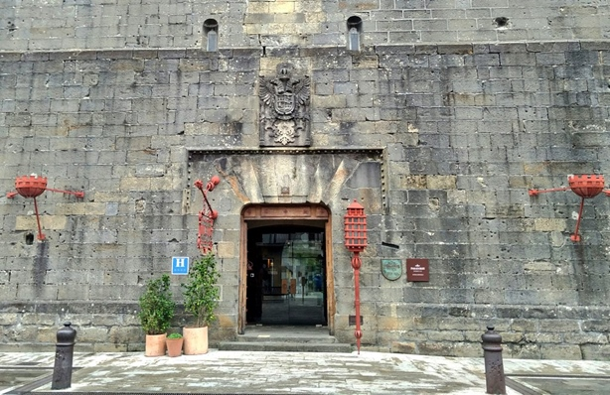

Slide 51
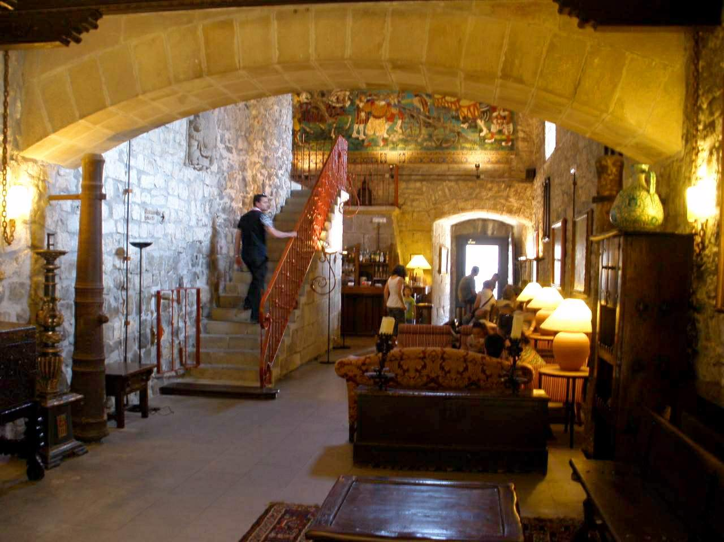

Slide 52
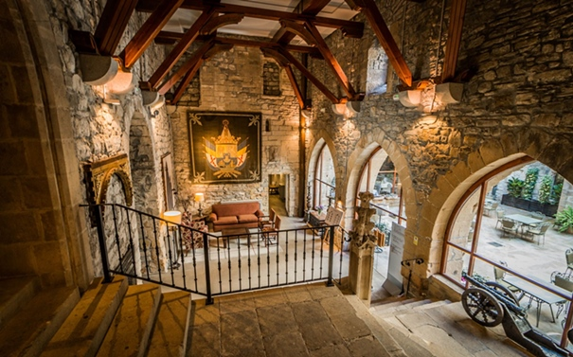

Slide 53
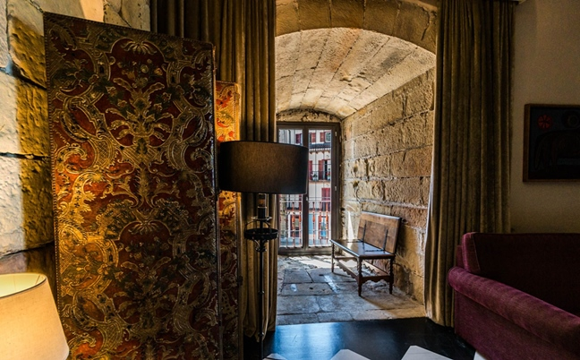

Slide 54
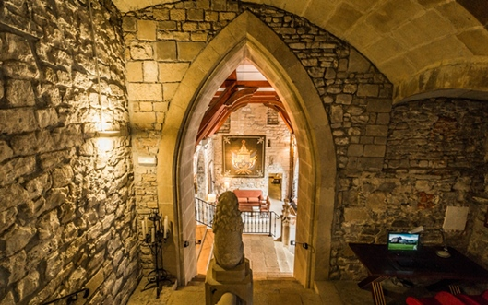

Slide 55
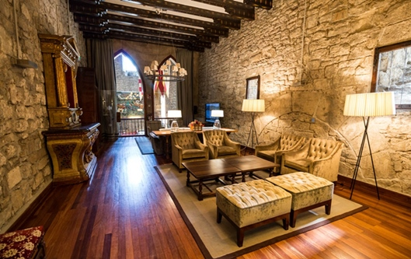

Slide 56
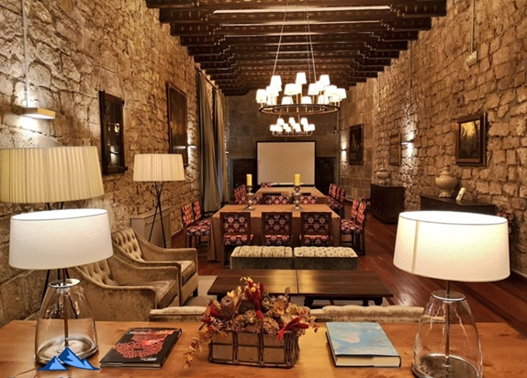

Slide 57


Slide 58


Slide 59


Slide 60
PALACIO EGUILUZ
Palacio Eguiluz, también conocido como Casa de Juana la Loca. Data probablemente del siglo XVII, aunque existe una leyenda que lo dota de mayor antigüedad y afirma que Juana la Loca y Felipe el Hermoso se hospedaron en este palacio durante su viaje de Flandes a Castilla.

Slide 61


Slide 62


Slide 63

Casa Casadevante

Slide 64


Slide 65

Casa Mugarretenea

Slide 66


Slide 67

Palacio Ramery

Slide 68


Slide 69

Palacio de Zuloaga

Slide 70


Slide 71


Slide 72


Slide 73


Slide 74


Slide 75


Slide 76


Slide 77


Slide 78


Slide 79


Slide 80


Slide 81

GRACIAS POR TU VISITA
Y QUE TENGAS UN BUEN DÍA
VICTOR NOVELLÓN

Slide 82







¿Te ha gustado?
Puedes ver más entrando
Aquí
Además puedes recibir powerpoints en tu correo electrónico suscribiéndote aquí:

